Slide 1
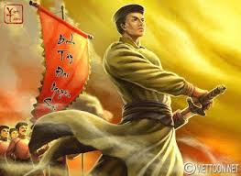
LỊCH SỬ
Tiết 1: “BÌNH TÂY ĐẠI NGUYÊN SOÁI”
TRƯƠNG ĐỊNH

Slide 2


Tình hình nước ta sau khi bị thực dân Pháp xâm lược.

Slide 3
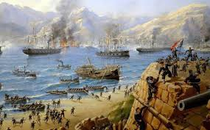
Bán đảo Sơn Trà- Đà Nẵng

Slide 4
Ngày 1- 9 – 1858, thực dân Pháp nổ sung mở đầu cuộc xâm lược nước ta và từng bước xâm chiếm, biến nước ta thành thuộc địa của chúng. Từ đó, đến Cách mạng thánh Tám năm 1945, nhân dân ta đã kiên cường đấu tranh chống thực dân Pháp xâm lược và đô hộ, quyết giành lại độc lập dân tộc.
 Sự kiện gì xảy ra vào ngày 1/9/1858 ?
☞ Ngày 1 – 9 – 1858, thực dân Pháp nổ súng mở đầu cuộc xâm lược nước ta, và từng bước xâm chiếm, biến nước ta thành thuộc địa của chúng.

Slide 5
Ngày 1- 9 – 1858, thực dân Pháp nổ sung mở đầu cuộc xâm lược nước ta và từng bước xâm chiếm, biến nước ta thành thuộc địa của chúng. Từ đó, đến Cách mạng thánh Tám năm 1945, nhân dân ta đã kiên cường đấu tranh chống thực dân Pháp xâm lược và đô hộ, quyết giành lại độc lập dân tộc.
 Từ đó cho đến năm 1945, nhân dân đã phản ứng như thế nào ?
 Từ đó cho đến năm 1945, nhân dân đã kiên cường đấu tranh, dũng cảm đứng lên chống thực dân Pháp xâm lược và đô hộ, quyết giành lại độc lập dân tộc.

Slide 6
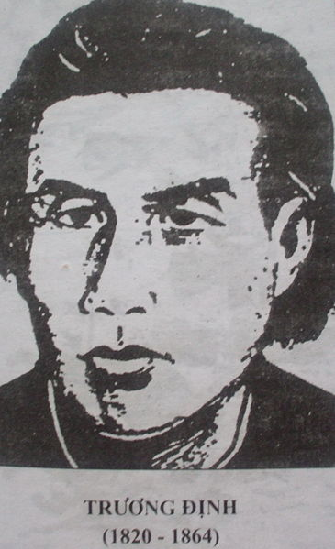
- Trương Công Định
- Trương Đăng Định
- Sinh tại Quảng Ngãi
- Là một lãnh tụ nghĩa quân chống Pháp giai đoạn 1859 – 1864, thời vua Tự Đức.
Trương Định kiên quyết cùng nhân dân chống quân xâm lược.

Slide 7
II. Trương Định kiên quyết cùng nhân dân chống quân xâm lược.

Slide 8
 Năm 1862, sự kiện gì xảy ra ?
 Triều đình nhà Nguyễn có thái độ như thế nào trước cuộc xâm lược của thực dân Pháp ?
 Năm 1862, thực dân Pháp hoang mang lo sợ nghĩa quân Trương Định thì triều đình ban lệnh xuống buộc Trương Định phải giải tán nghĩa quân và đi nhận chức ở An Giang.

Slide 9
 Năm 1862, sự kiện gì xảy ra ?
 Triều đình nhà Nguyễn có thái độ như thế nào trước cuộc xâm lược của thực dân Pháp ?
 Năm 1862, thực dân Pháp hoang mang lo sợ nghĩa quân Trương Định thì triều đình ban lệnh xuống buộc Trương Định phải giải tán nghĩa quân và đi nhận chức ở An Giang.

Slide 10
 Triều đình nhà Nguyễn có thái độ như thế nào trước cuộc xâm lược của thực dân Pháp ?
 Triều đình nhà Nguyễn nhượng bộ, nhường 3 tỉnh miền Đông Nam Kì cho Pháp, không kiên quyết chiến đấu bảo vệ đất nước.

Slide 11
 Điều gì khiến Trương Định lại băn khoăn, lo nghĩ ?
 Điều khiến Trương Định lại băn khoăn, lo nghĩ là làm quan thì phải tuân lệnh vua, nếu không sẽ chịu tội phản nghịch; nhưng dân chúng và nghĩa quân không muốn giải tán lực lượng, một lòng, một dạ tiếp tục kháng chiến.

Slide 12
 Trước những băn khoăn đó, nghĩa quân và dân chúng đã làm gì ?
 Trước những băn khoăn đó, nghĩa quân và dân chúng đã suy tôn Trương Định là “Bình Tây Đại Nguyên Soái”. Điều đó đã cổ vũ, động viên ông quyết tâm đánh giặc.

Slide 13
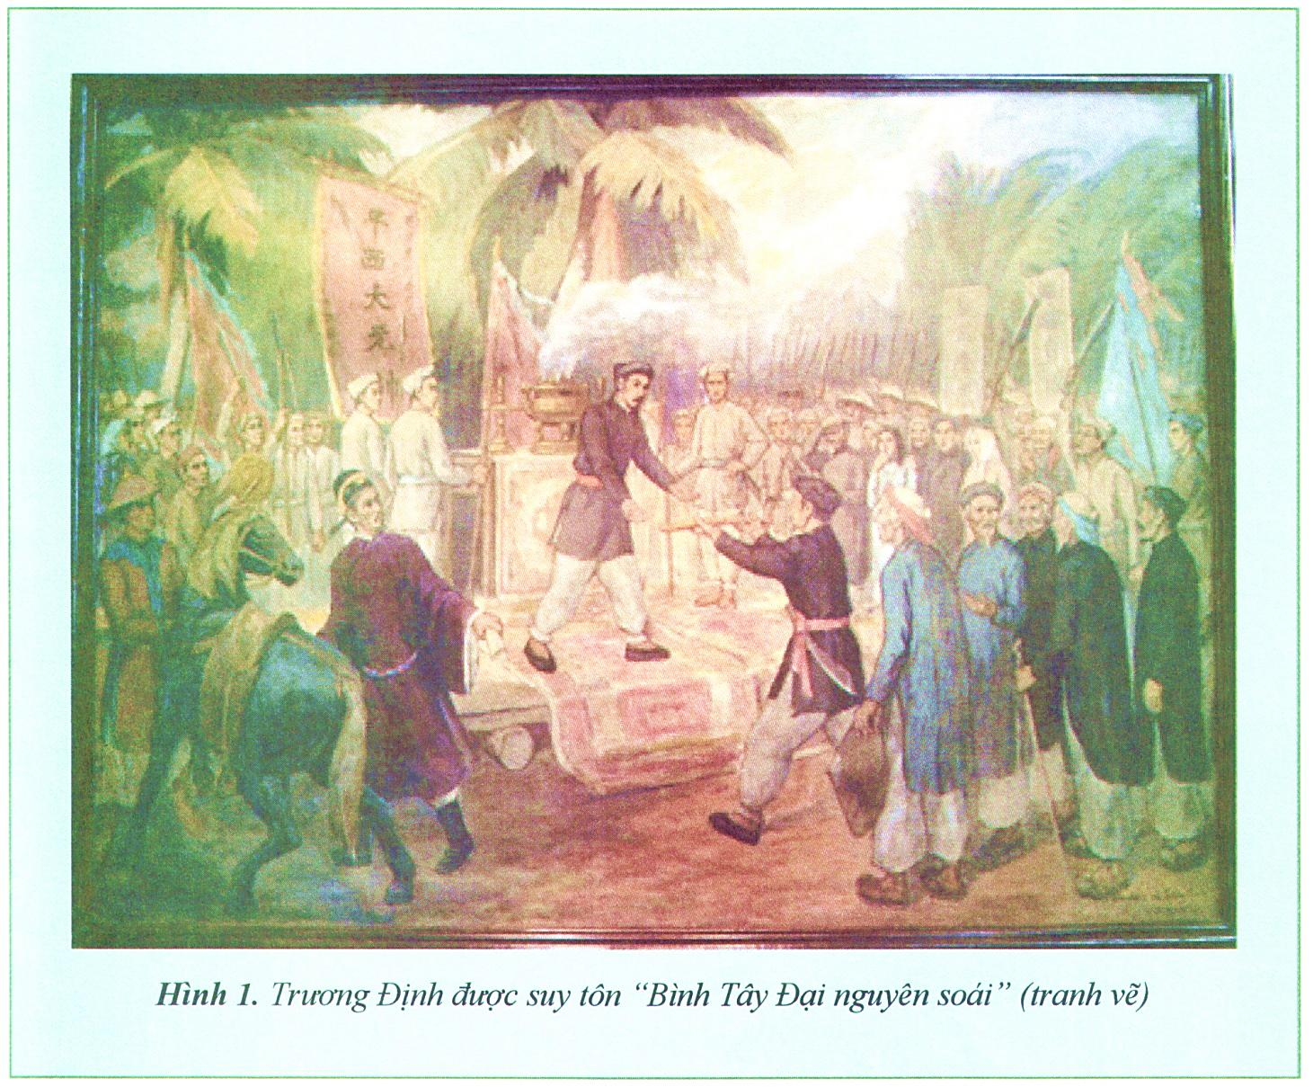

Slide 14

Kết luận
Năm 1862, triều đình nhà Nguyễn kí hòa ước nhường 3 tỉnh miền Đông Nam Kì cho thực dân Pháp. Vua ra lệnh cho Trương Định phải giải tán lực lượng nhưng ông kiên quyết cùng nhân dân chống quân xâm lược.
Lòng biết ơn, tự hào của nhân dân ta với Bình Tây đại nguyên soái .

Slide 15
 Ông là người yêu nước, dũng cảm, sẵn sàng hi sinh bản thân mình cho dân tộc, cho đất nước.

Slide 16
Nhân dân ta đã lập đền thờ ông, ghi lại những chiến công của ông, lấy tên ông đặt tên cho đường phố, trường học,…

Slide 17
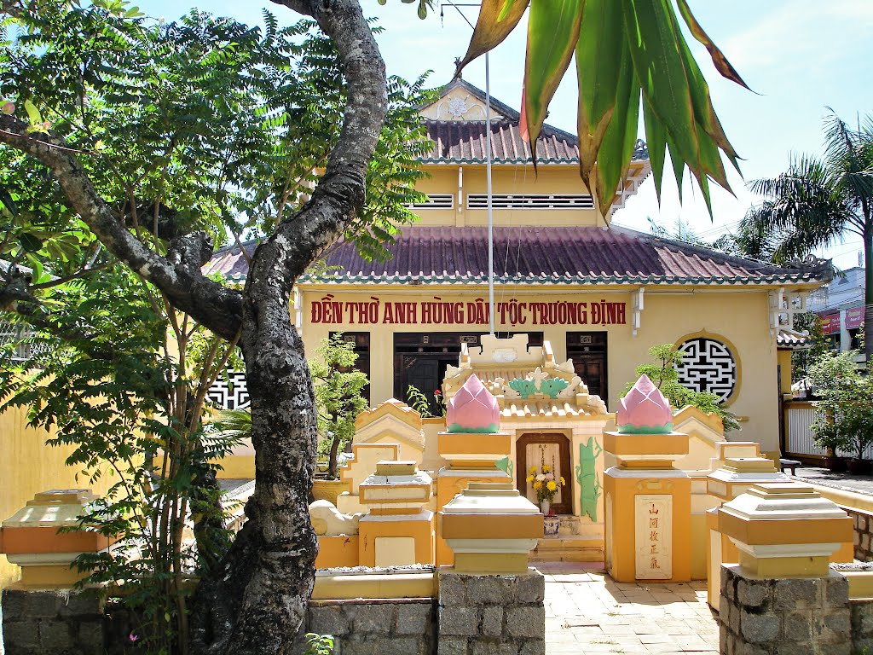

Slide 18
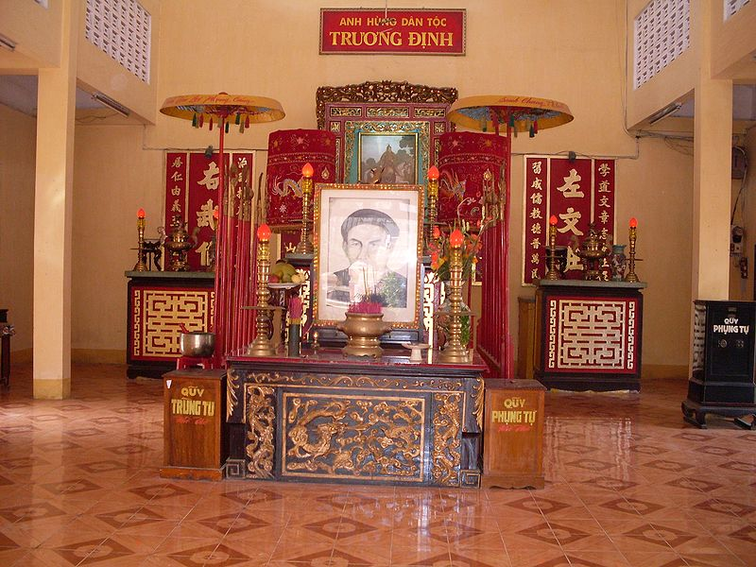

Slide 19
BÀI HỌC

Slide 20

Triều đình kí hòa ước với Pháp và lệnh cho ông giải tán lực lượng.
Nhân dân suy tôn ông là “Bình Tây Đại Nguyên Soái”
TRƯƠNG ĐỊNH
Quyết tâm chống lệnh vua để ở lại cùng nhân dân đánh giặc

Slide 21

Dặn dò
 Học thuộc ghi nhớ (SGK/5).
 Tìm hiểu thêm về Trương Định.
 Chuẩn bị : Nguyễn Trường Tộ mong muốn canh tân đất nước.

